Slide 1
Группа кратковременного пребывания «Семь гномов» МБДОУ «Большеулуйский детский сад №1»
Вместе с солнцем просыпаюсь, Я приходу утра рад. Быстро-быстро собираюсь Я в любимый детский сад!
Там и книжки, и игрушки, Там любимые друзья, Мои верные подружки, Мне без них никак нельзя!
Воспитатель милый самый, Помогает нам и учит. Мне она почти как мама. И детсад наш самый лучший!
Prezentacii.com

Slide 2
Предметно – развивающая среда ГКП
Зонирование группового помещения
Развивающая среда ГКП
Динамичность (гибкость) предметной среды
.
Условия, обеспечивающие эмоциональное благополучие ребенка и взрослого
Prezentacii.com

Slide 3
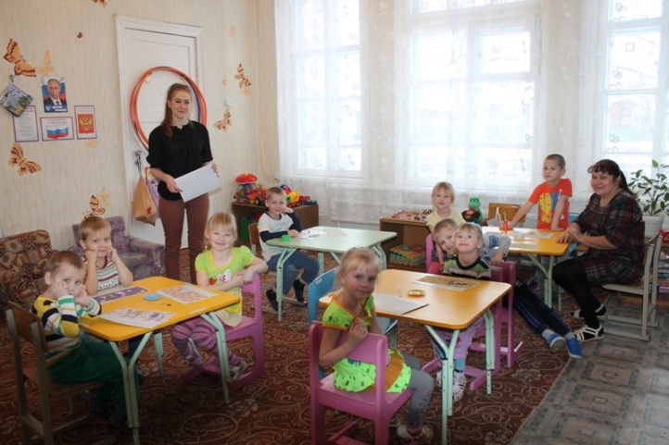
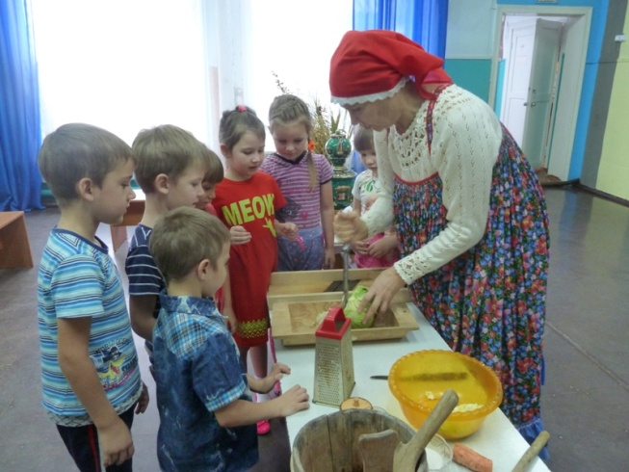
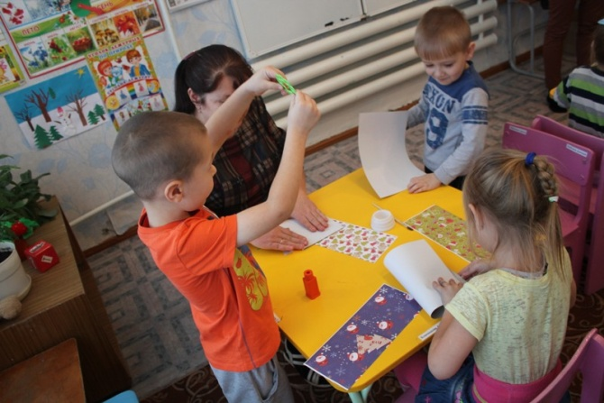
Предметная среда,
в которой дети проводят время, создана в нашем саду так, чтобы организация воспитательно - образовательного процесса проходила наиболее эффективно.
Она обеспечивает разнообразие детской деятельности, уют и комфорт для детей, сотрудников и родителей.
Prezentacii.com

Slide 4
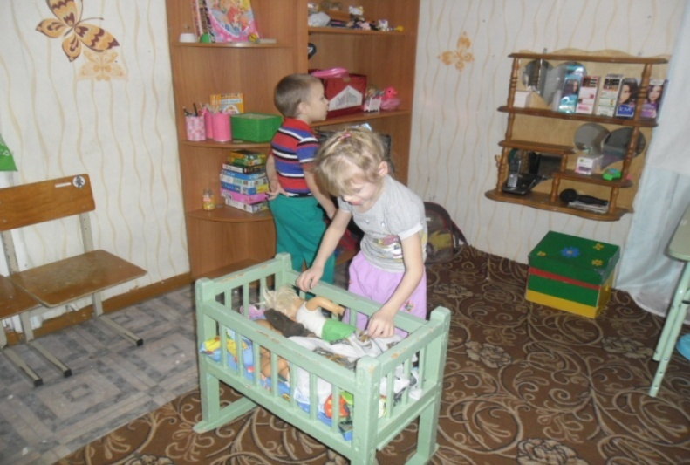
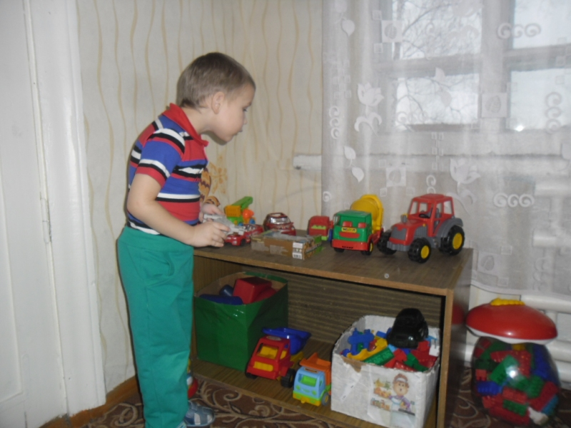
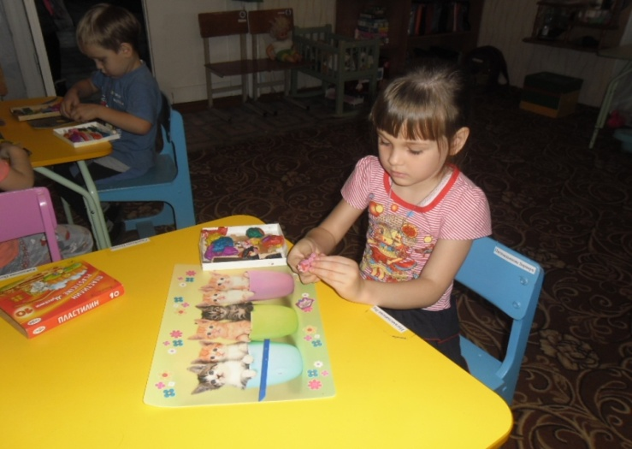
Оборудованы игровые зоны
Prezentacii.com

Slide 5
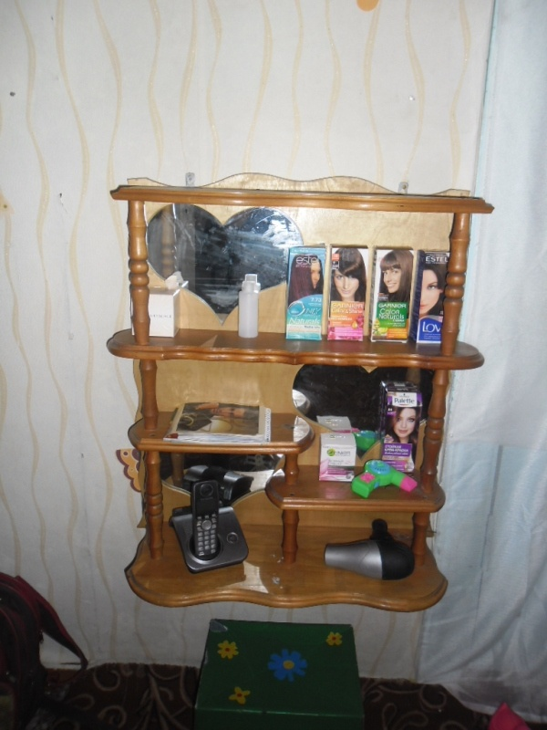
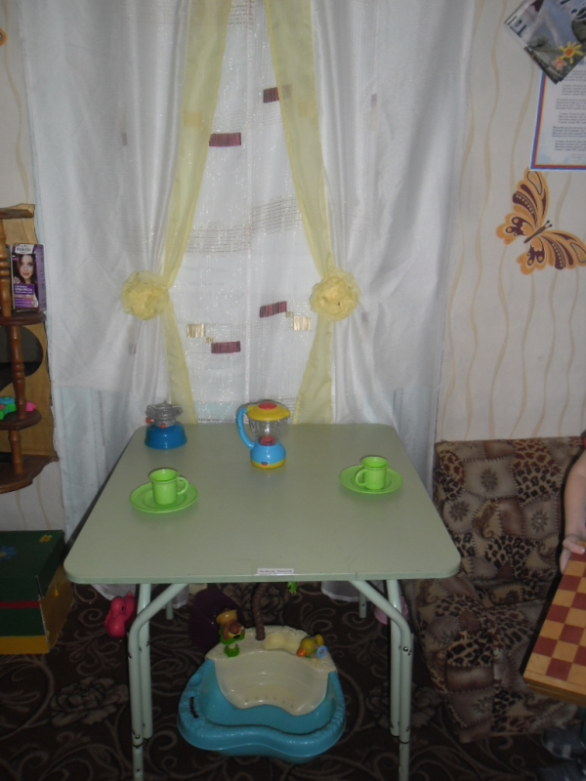
Зоны сюжетно ролевых игр
.
Prezentacii.com

Slide 6
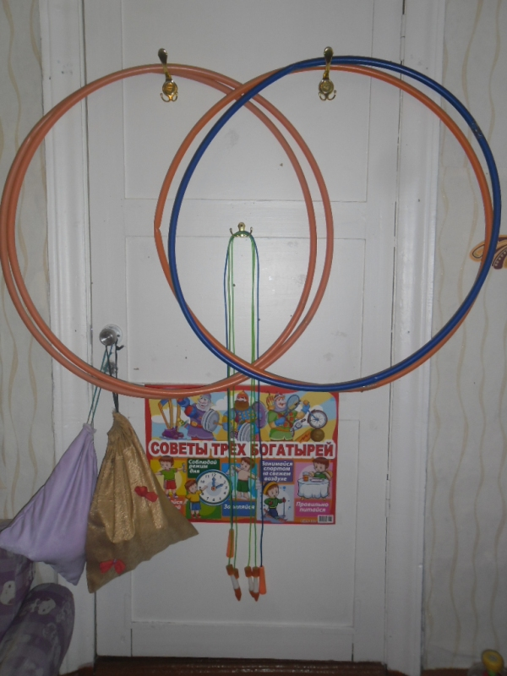
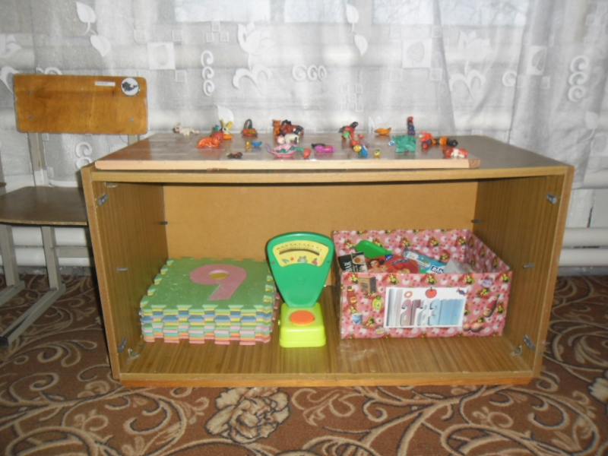
Зоны сюжетно ролевых игр
Prezentacii.com

Slide 7
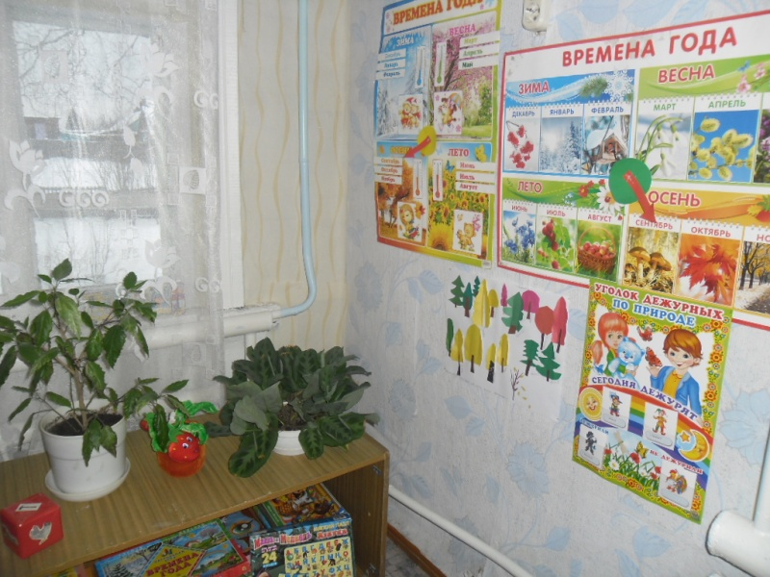
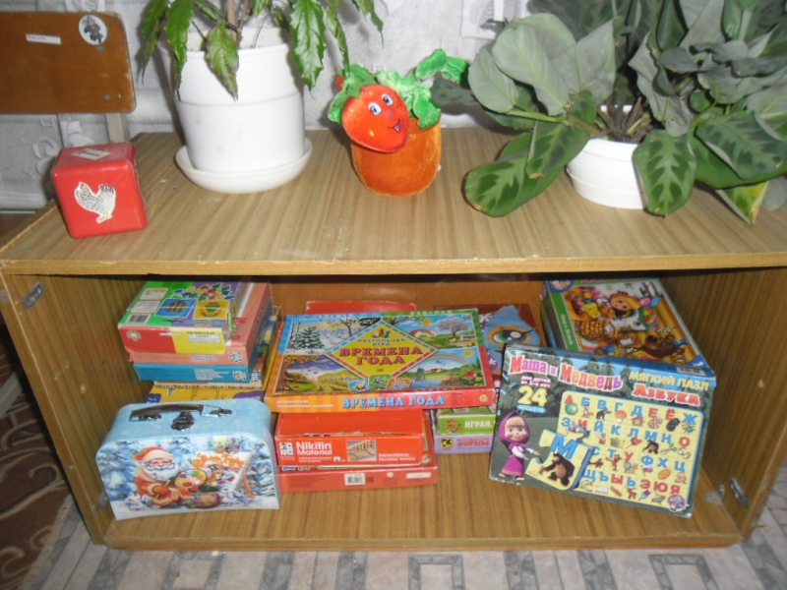
Уголок природы
Prezentacii.com

Slide 8
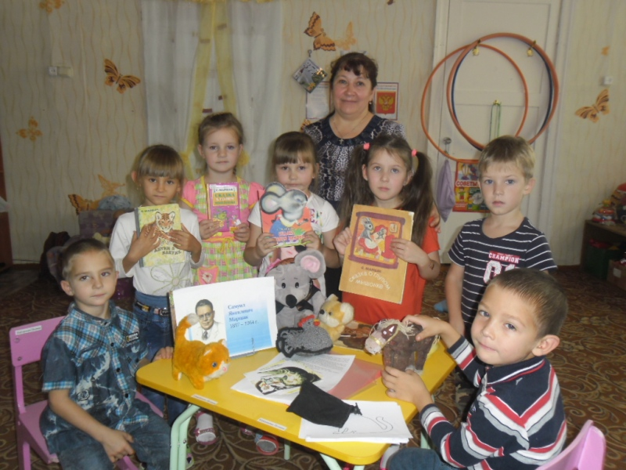
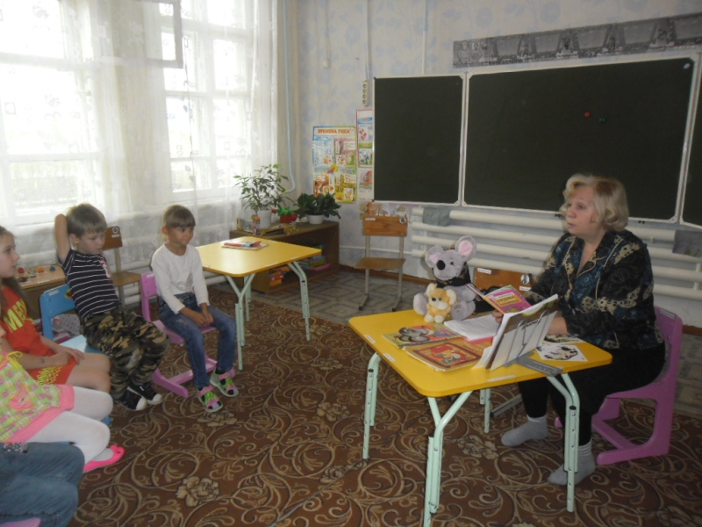
Дружба наша с библиотекой
Prezentacii.com

Slide 9
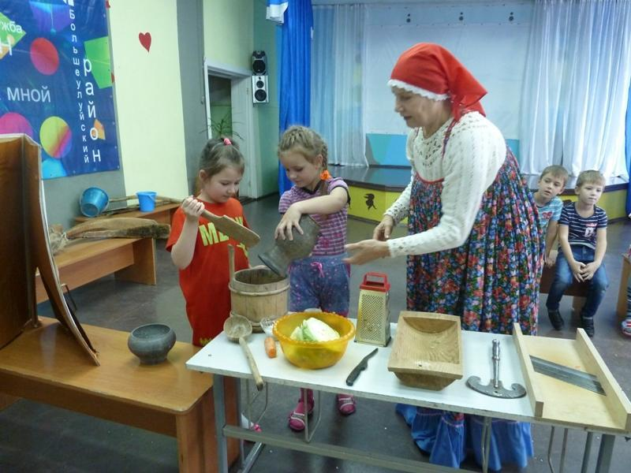
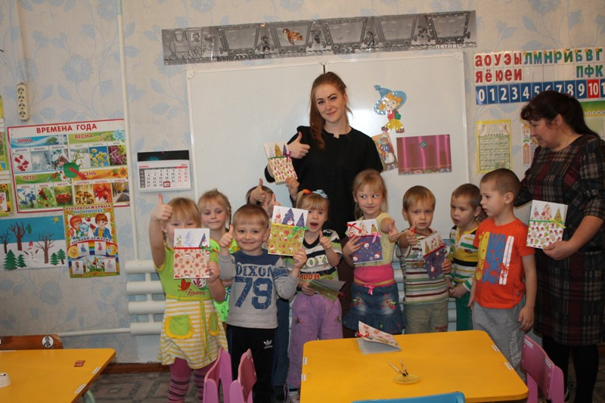
Дружба наша с социальными партнерами
Prezentacii.com

Slide 10
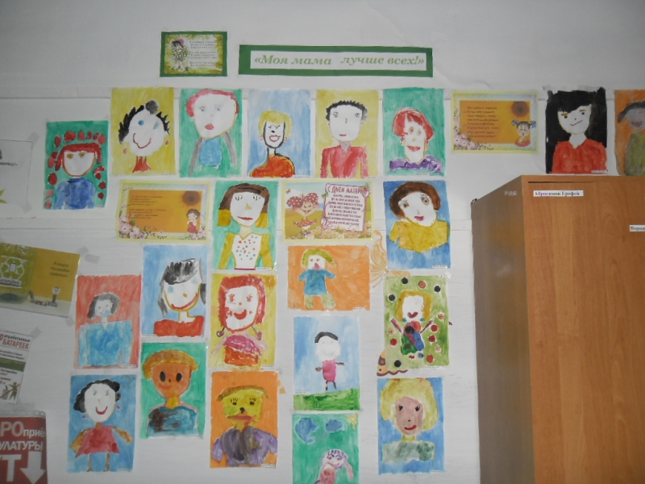
Спасибо за внимание!!!
Prezentacii.com

